Slide 1
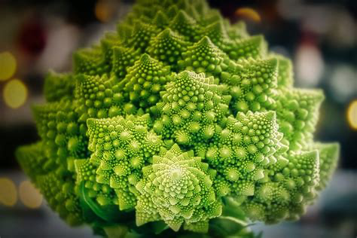
Selbstähnlichkeit und Apfelmännchen Marinus Lentile
https://labseedway.s3-accelerate.amazonaws.com/2019/12/romanesco-3920110-scaled.jpg, Aufgerufen am 27.06.2024, 18:50 Uhr

Slide 2
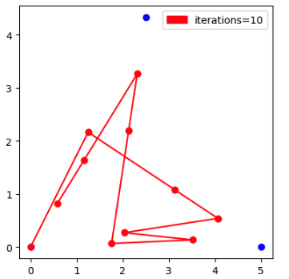
Sierpinski-Dreieck
Einfaches Fraktal
Einfache Bildungsregel
Selbstähnlich

Slide 3
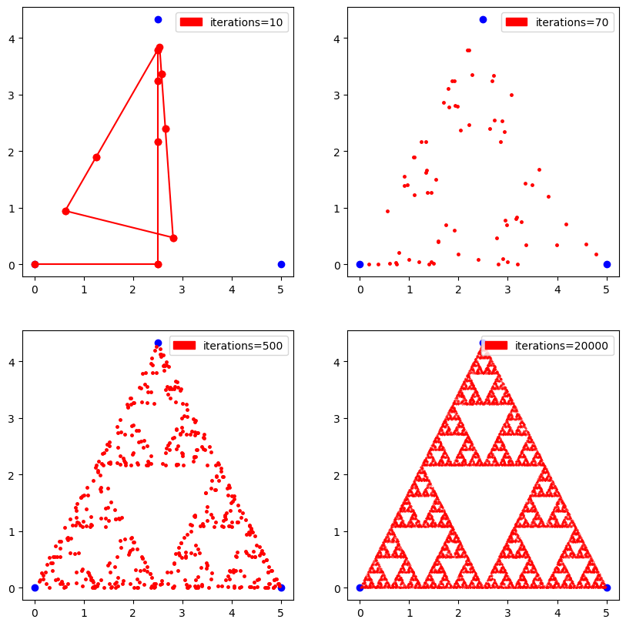

Slide 4
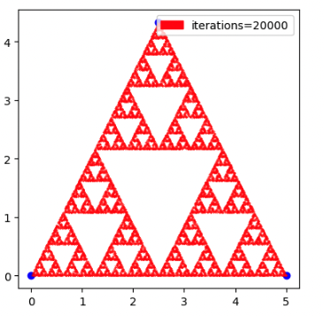
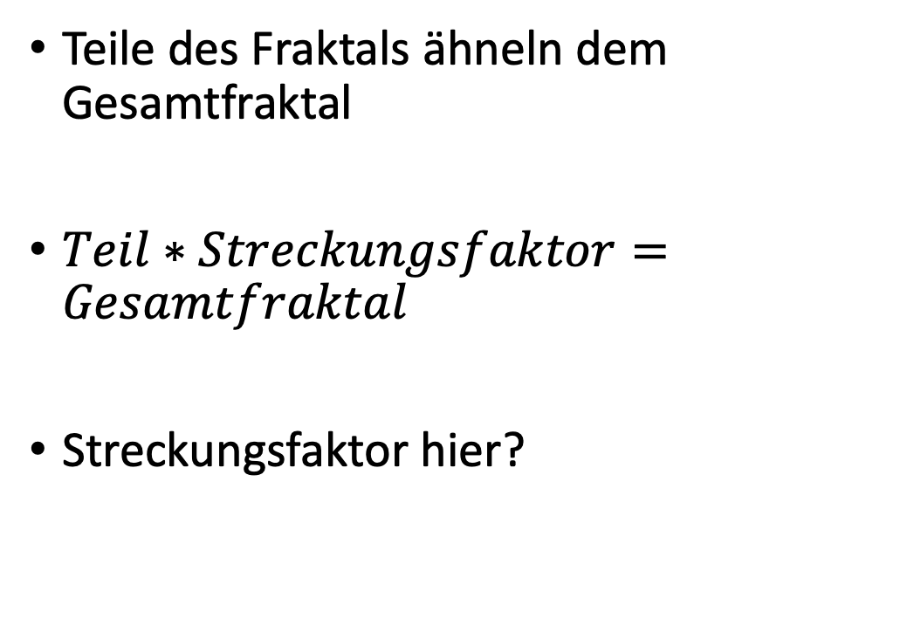
Selbstähnlichkeit
Teile des Fraktals ähneln dem Gesamtfraktal
$Teil∗Streckungsfaktor=Gesamtfraktal$
Streckungsfaktor hier?

Slide 5
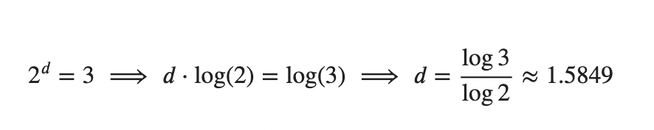


Dimension
Bei $k=2$ eigentlich Erhöhung der Masse um 4:
Aber tatsächliche Erhöhung = 3
$$2^{d}=2^{2}=4$$

Slide 6
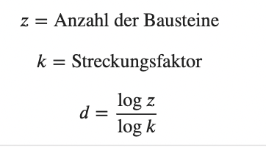

Slide 7
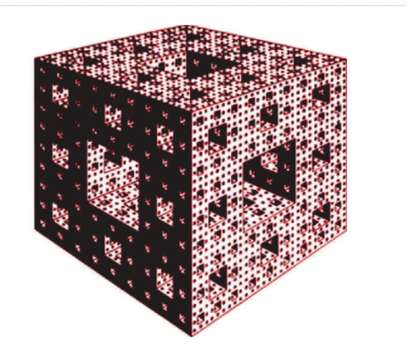
Dimension?

Slide 8
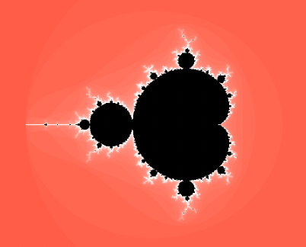
Apfelmännchen

Slide 9
https://mandel.gart.nz/

